Slide 1
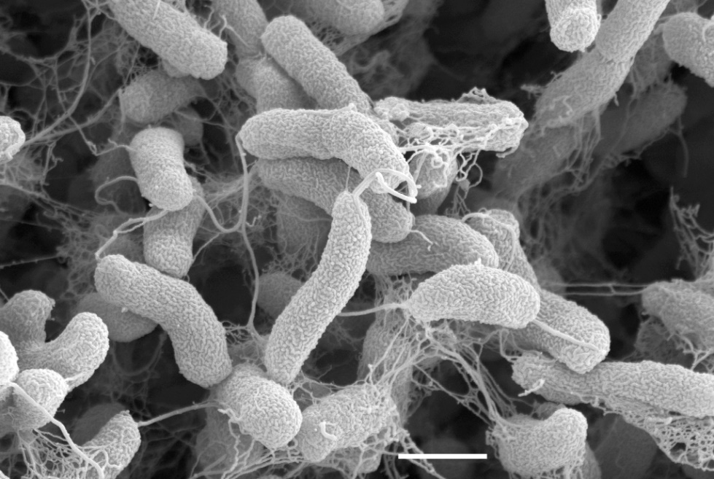
VIBRIO CHOLERAE (VIBRIONUL HOLERIC)
Vibrionul holeric, agentul cauzal al holerei, determina în trecut infecţii cu caracter pandemic sau epidemic.
Astăzi, infecţia evoluează endemic sau în focare epidemice în unele ţări asiatice (India, Iran, Japonia). În ţările europene, cazurile sunt excepţionale. La noi în ţară, s-au semnalat cazuri de holeră în ultimii ani (focare epidemice). Se duce o luptă activă, de ordin epidemiologic, clinic şi microbiologic pentru prevenirea apariţiei unor infecţii „de import”.
1. ÎNCADRARE TAXONOMICĂ
Ordinul: Pseudomonadales; familia: Spirillaceae; genul: Vibrio; Specii: Vibrio cholerae (V. comma) sau vibrionul holeric clasic; Vibrio El Tor: saprofit sau condiţionat-patogen; Vibrio non-aglutinabil (NAG): nepatogen.

Slide 2
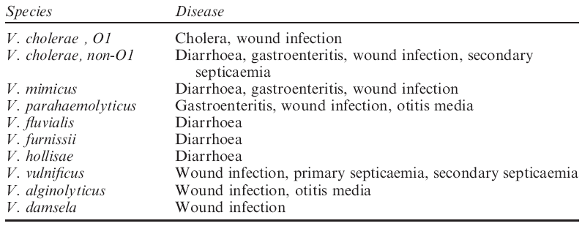
VIBRIO CHOLERAE (VIBRIONUL HOLERIC)
Specii din genul Vibrio implicate în patologia umană

Slide 3
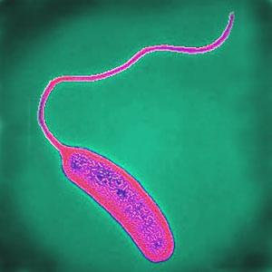
VIBRIO CHOLERAE (VIBRIONUL HOLERIC)
2. CARACTERE MORFOLOGICE
Germenii în formă de virgulă (încurbaţi), Gram negativi, mobili (prevăzuţi cu câte un cil unic, polar). În produsul patologic recent recoltat, apare morfologia caracteristică: după subcultivări repetate, se întâlnesc şi forme de bacili (curbura virgulei mai puţin accentuată) punând uneori probleme de diagnostic diferenţial cu E.coli, Salmonella.

Slide 4
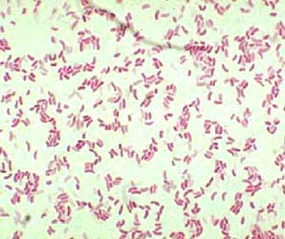
Aspect microscopic V. cholerae - coloraţia cu fuxină fenicată Ziehl (cultură proaspătă în apă peptonată)
Aspect microscopic V. cholerae - coloraţia Gram (cultură pe mediu solid)

Slide 5
3. CARACTERE DE CULTURĂ
Vibrionul holeric cultivă repede şi uşor pe medii relativ sărace, în condiţii de pH cu valori ridicate (9-9,6): apă paptonată alcalină. Cultivarea pe asemenea medii reprezintă şi o metodă de selecţie (alte bacterii intestinale nu rezistă la asemenea valori de pH).
În schimb, vibrionii holerici sunt foarte sensibili la condiţiile mediilor care conţin glucide, căci, în cazul asocierii de floră bacteriană fermentativă, scăderea pH-ului în urma acidifierii mediului prin fermentarea glucidelor, duce la inactivarea vibrionilor.
Pe medii lichide, vibrionii tulbură uniform, cu văl la suprafaţa coloanei de mediu, apoi vălul cade şi se formează altul.
Pe medii solide vibrionii determină colonii caracteristice, hipertransparente („ca picăturile mari de rouă”). S-a notat, în anumite condiţii şi apariţia de colonii „R”.
Cultura de
V. cholerae în mediu lichid

Slide 6
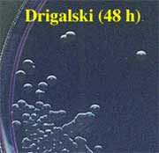
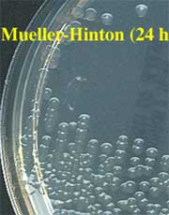
Figura 15: Diferite aspecte ale coloniilor de V. cholerae pe medii neselective

Slide 7
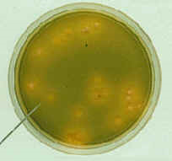
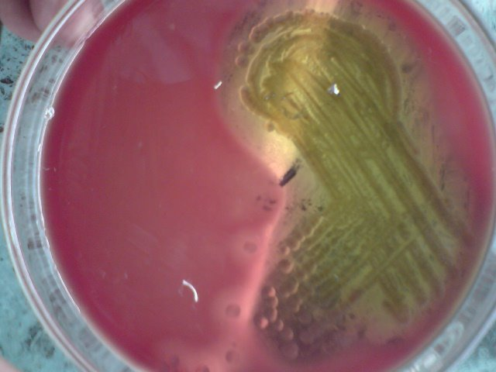
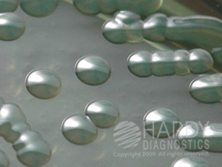
Vibrio cholerae – Caractere de Cultură
Mediu TCBS
(Tiosulfat Citrat Bilă Sare Sucroză
Geloză sânge

Slide 8
4. CARACTERE METABOLICE
produce hidrogen sulfurat , indol;
nitraţii sunt reduşi la nitriţi şi la adăugarea de acid sulfuric, la cultura obţinută în apă peptonată, nitratată, apare culoarea roşie (reacţia cholera-red);
fermentează, fără gaz, glucoza, fructoza, zaharoza, galactoza, maltoza şi manita;
fermentează tardiv lactoza;
secretă unele proteaze: colagenaza, lecitinaza, elastinaza, mucinaza.
5. CARACTERE ANTIGENICE
Prezintă antigen somatic O şi flagelar H.
Pe baza antigenului O s-au notat fracţiuni antigenice, notate cu A-M: fracţiuni majore A, B, C, D, E şi fracţiuni minore: F, G, H, I, J, K, L, M. Pe baza combinaţiilor fracţiunilor majore A, B, C s-au descris 4 serotipuri: Ogawa: fracţiunile A şi B; Inaba: fracţiunile A şi C; Hikolima: fracţiunile A, B şi C; Serotip 4: fracţiunea A.
Vibrionul condiţionat-patogen (El Tor) sau saprofiţii pot avea antigene comune cu vibrionul holeric.
Vibrionul NAG (saprofit) nu aglutinează cu serurile de tip corespunzătoare celor 4 serotipuri de vibrion holeric. Vibrionul holeric poate avea înrudire antigenică cu unele salmonelle (S. Enteriditis) sau brucelle.

Slide 9
Figura 16: Identificarea unei tulpini de V. cholerae cu galeria API 20 E

Slide 10
6. CARACTERE DE PATOGENITATE
6.1. Virulenţa
Vibrionii holerici nu sunt invazivi (virulenţă minimă sau absentă). Neuraminidaza, deşi enzimă bacteriană, acţionează nu invaziv, ci prin potenţarea toxinelor.
6.2. Toxinogeneza
Exotoxina
„Enterotoxina” sau „coleragen” este foarte asemănătoare cu LT de la E.coli enterotoxigen ca înrudire antigenică şi mecanism de acţiune.
Proprietăţi fizico-chimice: proteină termolabilă, formată din proteina A (greutate moleculară totală = 29.000 daltoni) şi porţiunea B (5 copii de lanţuri polipeptidice, fiecare cu greutatea moleculară de 11.500 daltoni).
Proprietăţi biologice
Mecanismul de acţiune:
Ataşarea toxinei pe receptorul gangliosidic GM1, de la suprafaţa celulei epiteliale a mucoasei intestinale; celelalte ganglioside de pe suprafaţa epiteliului sunt convertite la GM1 la nivelul acidului neuraminic (sialic), datorită intervenţiei neuraminidazei, produse de Vibrionul holeric.
Clivarea porţiunii A, prin reducerea punţii S-S, în A1 şi A2.
A1 intră în celulă şi acţionează asupra NAD (nicotinamid-adenin-dinucleotid), descompunându-l în ADP-riboză şi nicotinamidă.

Slide 11
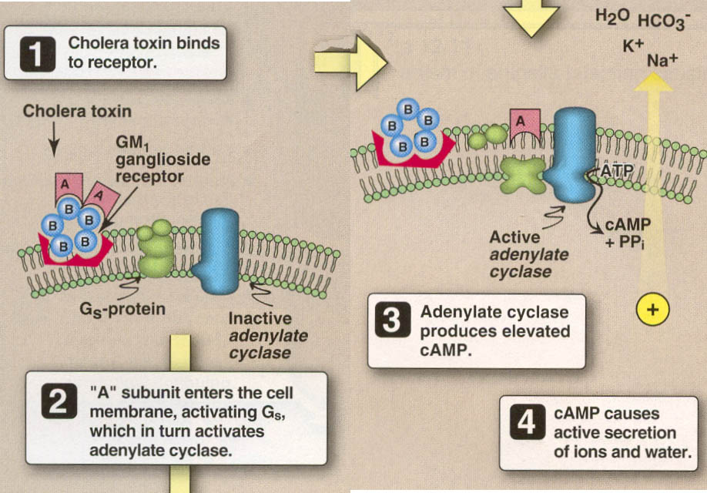
ADP-riboza e transferată cu ajutorul unei proteine reglatoare (RP- regulatory protein) pe proteina de legare GTP (guanozin trifosfat).
GTP clivează adenilciclaza, care conduce la creşterea concentraţiei de AMPc.
AMPc în exces duce la tulburarea pompei electrolitice de absorbţie intestinală (eliminarea în exces prin scaun a ionilor Cl⁻, K⁺, HCO₃; inhibiţia reabsorbţiei ionului de Na⁺).

Slide 12
Enterotoxina vibrionului holeric e codificată de o genă cromozomială, nu de o plasmidă.
Testarea enterotoxinei holerice: in vitro (în culturi celulare, datorită enterotoxinei, creşte concentraţia AMPc, ceea ce se traduce prin tulburări citotoxice) şi in situ (tehnica ansei intestinale izolate: se cufundă o porţiune a ansei în lichid fiziologic; se inoculează diluţii de enterotoxină holerică; titrul este dat de diluţia maximă unde are loc acumularea de lichid în interiorul ansei).
b. Endotoxina prezintă efectele endotoxinelor celorlalte bacterii intestinale.

Slide 13
7. REZISTENŢĂ. SENSIBILITATE. VARIABILITATE GENETICĂ
7.1. Factorii fizici şi chimici
Rezistă mult în apele poluate, iar în alimente rezistă relativ bine. Prezintă o sensibilitate mare la radiaţiile ultraviolete, iar temperatura de 50⁰C distruge germenul în câteva minute. Este sensibil la antisepticele uzuale (sublimatul diluat 1:100.000 îl distruge în câteva minute).
7.2. Sensibilitatea la chimioterapice
Multe tulpini sunt sensibile la tetraciclină, altele la cloramfenicol şi nitrofurantoin.
7.3. Sensibilitatea la bacteriofagi
Fagii litici acţionează în apele poluate, efectuând o limitare naturală a înmulţirii vibrionilor. Unele tulpini sunt lizogene.
7.4. Variabilitate genetică
Există fenomene numeroase de transfer genetic, mai ales prin transducţie (fagi temperaţi) variante neaglutinabile, hemolitice.

Slide 14
8. BOALA LA OM
8.1. Habitat
Vibrionii pot fi eliminaţi de către bolnavi sau purtători aparent sănătoşi, prin scaun. Rezistă relativ mult în apele reziduale, pe alimente, pentru un timp (lapte, fructe, zarzavaturi), în apele stătătoare sau lente din zonele calde ale globului.
8.2. Patogenie
În mod natural, holera „clasică” se întâlneşte numai la om. S-au obţinut cu greu infecţii experimentale la iepure, cobai şi şoarece. Au mai fost încercate infecţii de laborator la iepuri sau cobai nou-născuţi, trataţi cu streptomicină şi carbonat de calciu şi cărora li se administrează apoi oral vibrioni holerici streptomicinorezistenţi.
Boala la om se produce datorită ingestiei vibrionilor, care se localizează la nivelul intestinului (jejun-ileon). Prin neuraminidază, enzimă cu efect de liză a mucoproteinelor membranei celulare, vibrionii se ataşează pe celulele epiteliului mucoasei, apoi secretă endotoxina şi exotoxina, ale căror efecte se traduc printr-o inflamaţie a mucoasei.

Slide 15
8. BOALA LA OM
8.2. Patogenie
Procesul de absorbţie intestinală este alterat, apar scaune frecvente şi apoase. S-a remarcat că lichidul eliminat prin scaun este foarte sărac în proteine şi foarte bogat în ioni minerali. Concentraţia lichidului în ioni de clor şi sodiu este similară cu cea din plasmă. Această constatare, coroborată cu alte studii asupra toxinogenezei vibrionului holeric explică tulburarea la nivelul „pompei de sodiu-potasiu”. „Paralizia” funcţională a acestei „pompe” de către exotoxina vibrionului are drept consecinţă eliminarea masivă prin scaun a apei şi iuonilor, cu deshidratare secundară masivă şi apariţia azotemiei extrarenale.
Cu alte cuvinte, deşi inflamaţia locală intestinală este relativ discretă şi vibrionii rămân localizaţi la nivelul porţii de intrare digestive, holera este o boală gravă, datorită fenomenelor toxice endogene secundare, apărute în urma pierderii masive de apă şi electroliţi şi hiperconcentraţiei de produşi azotaţi neproteici în umori.

Slide 16
8.3. Imunitate
Holera apare cu evoluţie severă mai ales la indivizii cu rezistenţă scăzută (subnutriţie). După infecţie, apare răspunsul imun umoral, atât sistemic, cât şi local.
Imunitatea umorală în holeră este trecătoare (durează maximum 6 luni), ceea ce are însemnătate în ritmul vaccinărilor şi revaccinărilor antiholerice.
Cercetări recente au scos în evidenţă efectul toxinei holerice de a stimula limfocitele T, ceea ce sugerează contribuţia imunităţii mediate celular în apărarea specifică locală.

Slide 17
8.4. Aspecte clinice
Evoluţia clasică a holerei se caracterizează prin: incubaţie 2-5 zile, debut brusc, cu greţuri, vărsături, diaree şi dureri abdominale atroce (crampe), urmat de perioada de stare (scaune foarte frecvente, apoase, cu aspect de „apă de orez”- scaune „riziforme”: mici granule albe care conţin celule epiteliale descuamate, mucus şi numeroşi vibrioni). Pierderea de lichide prin scaun (până la 10-12 litri zilnic) duce la deshidratare, creşterea azotemiei extrarenale, fenomene toxice endogene, cu tulburări cardio-respiratorii, care oglindesc afectarea centrilor neurovegetativi din trunchiul cerebral.
Astăzi se întâlnesc numeroase alte forme clinice de holeră, cu evoluţie mai puţin dramatică (enterită severă), ceea ce are o mare importanţă epidemiologică.
9. DIAGNOSTIC DE LABORATOR: vezi Îndrumar lucrări practice

Slide 18
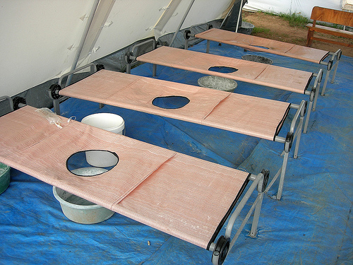
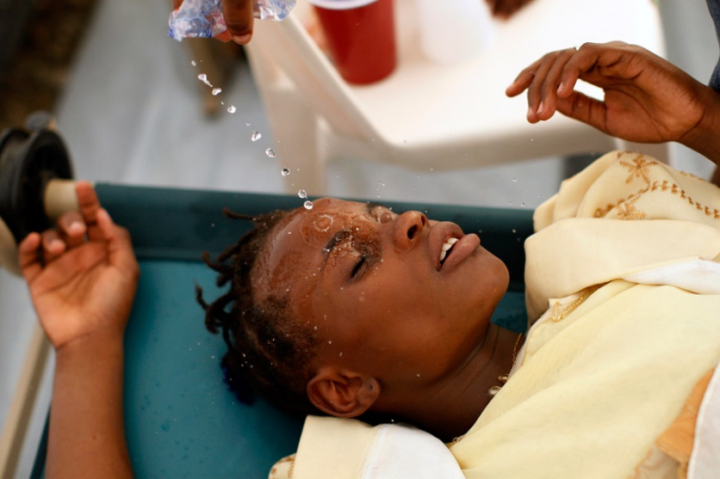
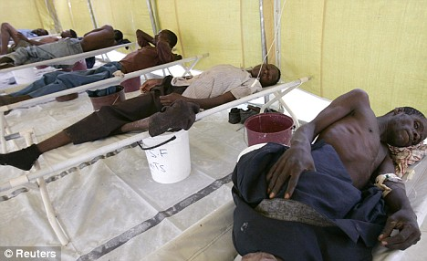
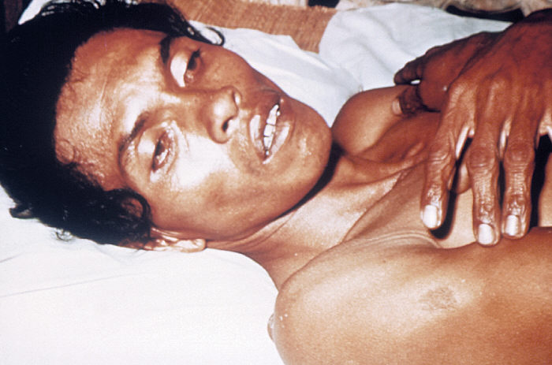
Aspecte clinice în holeră

Slide 19
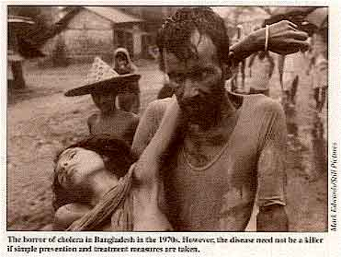
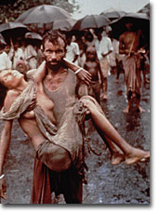
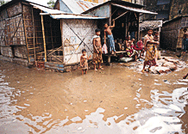
10. EPIDEMIOLOGIE. PROFILAXIE. TRATAMENT
10.1. Epidemiologie
Până la începutul secolului XX, holera evolua în pandemii şi epidemii, cuprinzând mase mari din populaţia umană, atât în zonele tropicale, cât şi în cele temperate. Astăzi, boala este endemică, în focare epidemice periodice în unele ţări cu climă caldă din Asia, cât şi în unele ţări africane.
Infecţia se produce mai ales prin ingerarea apei contaminate, alimente. Un rol important în răspândirea bolii îl au purtătorii aparent sănătoşi şi bolnavii cu forme clinice uşoare.
În zonele temperate se notează numai cazuri sporadice, „de import”.

Slide 20
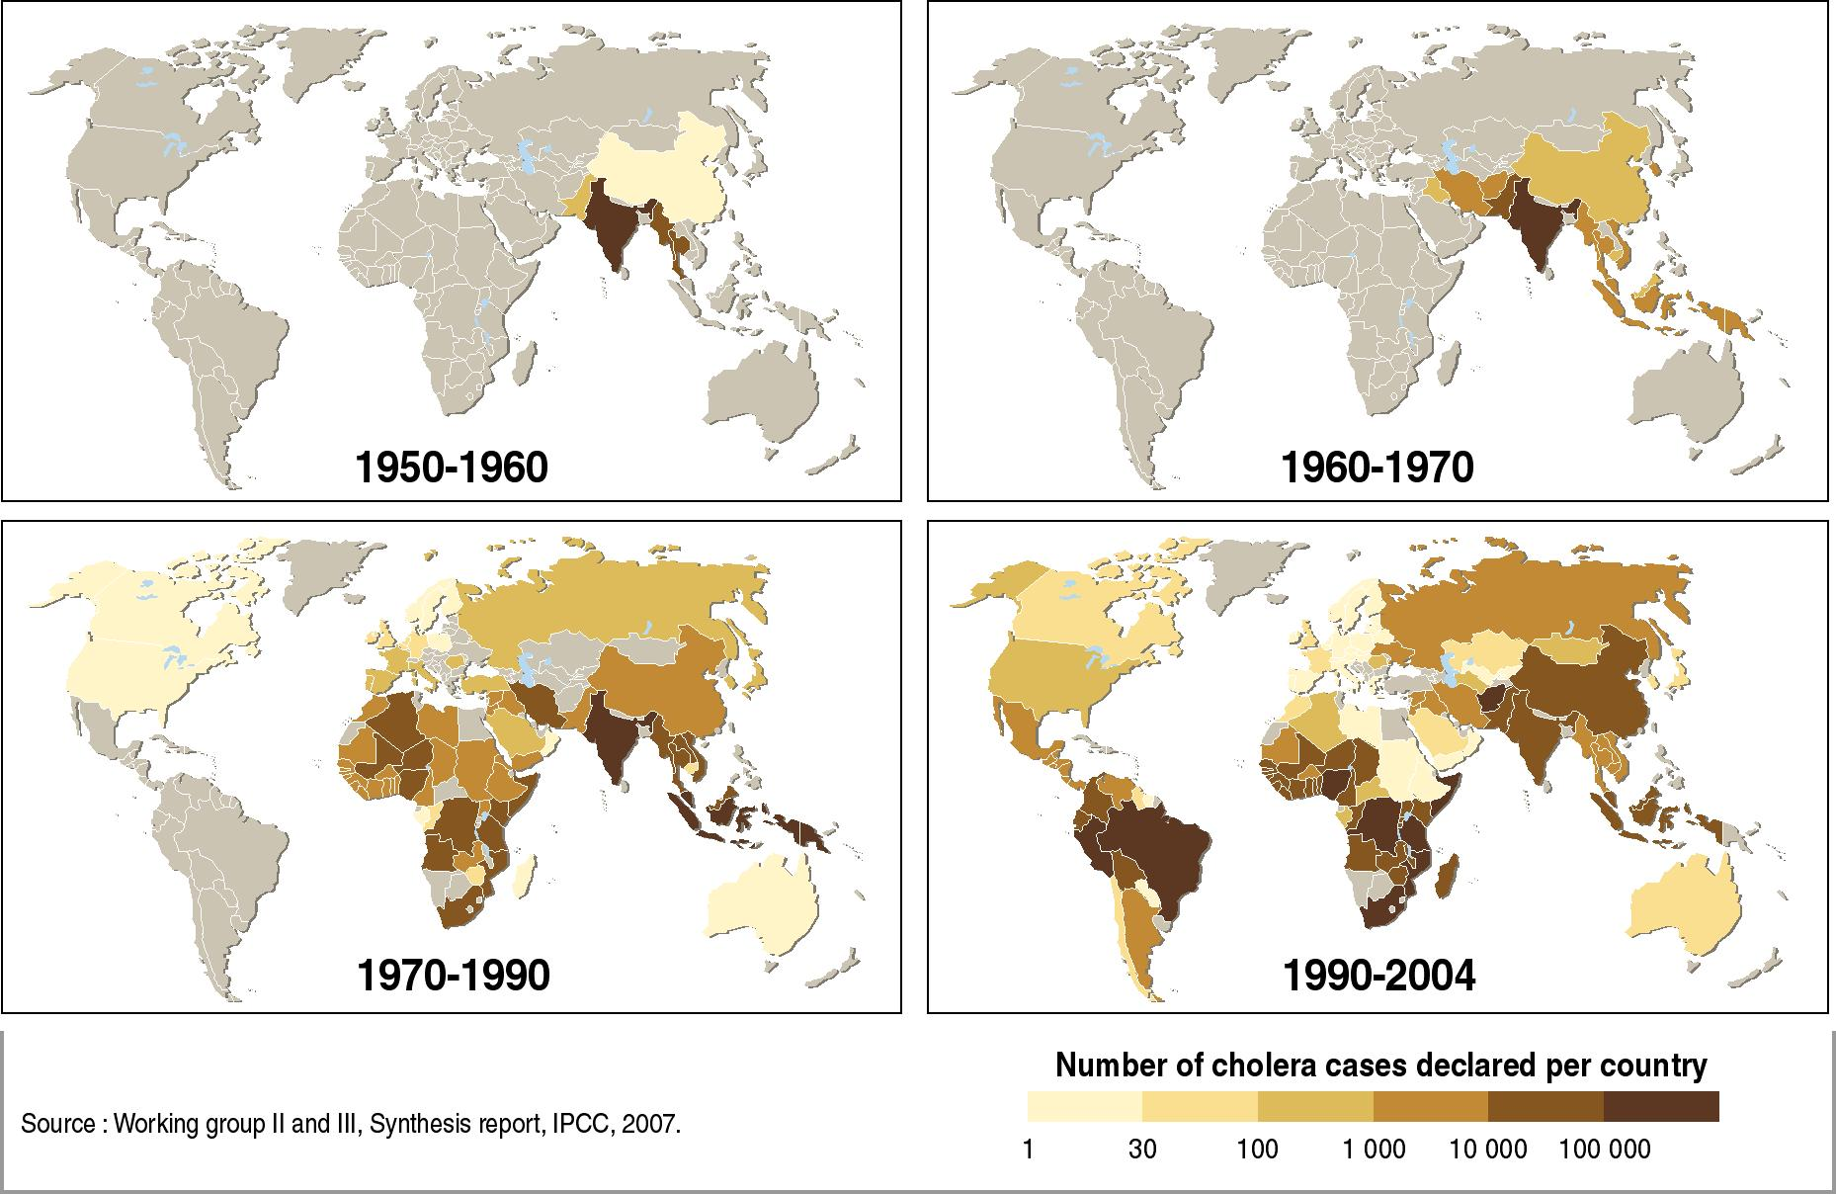
Holera - Epidemiologie

Slide 21
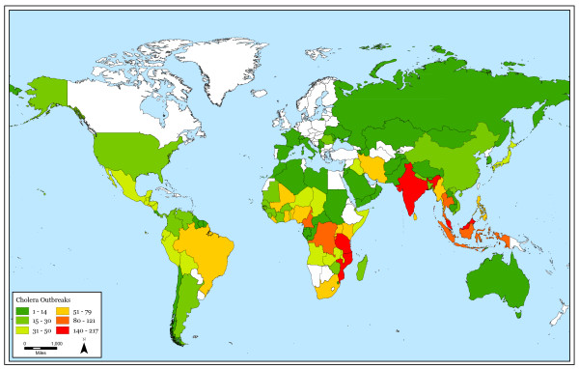
Holera - Epidemiologie

Slide 22
10.2. Profilaxie
Profilaxia nespecifică se referă la: cunoaşterea tuturor cazurilor de bolnavi sau purtători, cu depistarea lor prin control activ; tratamentul adecvat al cazurilor; carantinarea şi izolarea contacţilor; reducerea căilor de contaminare, prin măsuri de igienă adecvate.
Profilaxia specifică se face prin vaccinare. Vaccinul antiholeric este o suspensie de vibrioni holerici inactivată prin căldură şi fenolată. Vaccinarea constă în două administrări subcutanate, revaccinarea într-o singură administrare. Durata eficienţei vaccinării este de maximum 6 luni. La noi în ţară se recomandă vaccinarea la cetăţenii români care călătoresc în ţări contaminate de holeră. În eventualitatea apariţiei unor cazuri de holeră, vaccinarea se poate aplica şi în mase mai mari de populaţie, începând de la vârsta de 13 luni.

Slide 23
10.3. Tratament
Vibrionul holeric este sensibil la antibioticele cu spectru larg (tetraciclină), ca şi la unele sulfamide.
Există şi alţi vibrioni, în afara celui holeric, cu interes pentru diagnosticul diferenţial, şi anume:
- Vibrionii El Tor: saprofiţi, socotiţi o variantă nepatogenă a vibrionului holeric. Se deosebesc de aceştia prin hemoliză prezentă pe mediile cu sânge, sensibilitate directă la bacteriofagi. Din punct de vedere antigenic se încadrează în cele 4 serotipuri ale antigenului somatic O ale vibrionului holeric.
- Vibrionii neaglutinabili sau NAG: sunt vibrioni nepatogeni, care se găsesc frecvent în ape. Se pot izola accidental la om în intestin, fără a da boală. Se deosebesc de vibrionul holeric prin faptul că nu sunt aglutinaţi în prezenţa serului polivalent şi, respectiv, a serurilor specifice standard de tip antiholerice.

Slide 24
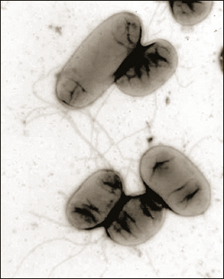
YERSINIA ENTEROCOLITICA
1. ÎNCADRARE TAXONOMICĂ
Ordin Eurobacteriales, familia Enterobacteriaceae, trib Yersinieae, gen Yersinia. Cuprinde 11 specii, dintre care 3 au fost izolate la om: Yersinia pestis, Yersinia pseudotuberculosis şi Yersinia enterocolitica.

Slide 25
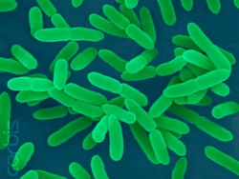
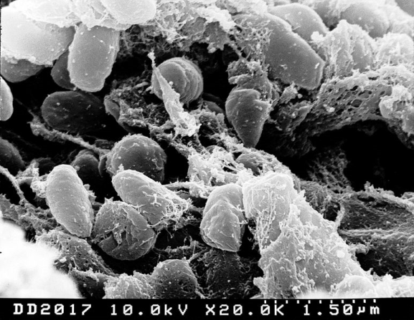
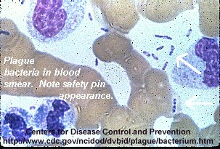
Caractere morfologice/antigenice
Bacili gram negativi, pleomorfi, nesporulaţi, 1-3μm /0,5-8μm
Au tendința de a se colora bipolar
Prezintă capsulă “in vivo” la 37 ºC şi pe medii cu conţinut bogat nutritiv.
Prezintă flageli peritrichi, cu excepţia Y. pestis, care este imobilă.
Y. enterocolitica și Y. pseudotuberculosis sunt imobile la 37 ºC și mobile la 22 ºC .
Posedă antigenul somatic “O”, termostabil şi antigenul flagelar “H”, termolabil.
Aspect la microscopul electronic
Y. Pestis – colorație bipolară

Slide 26
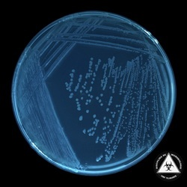
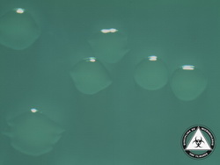
Caractere de cultură
Cresc lent și cu colonii mici pe mediile obișnuite.
Se dezvoltă mai bine la temperaturi mici 25-30 ºC
Pot crește și la temperaturi cuprinse între 40-43 ºC.
Cresc pe medii umede cu sare (peste 5%).
Pe medii lichide:
După 48 h, Y. pestis formează o peliculă şi depozit abundent floconos, restul mediului fiind clar.
Y. pseudotuberculosis tulbură neuniform mediul cu depozit la fundul eprubetei.
Celelalte specii tulbură mediul uniform.
Pe mediul geloză simplă:
Y. pestis dezvoltă colonii mici, rotunde, cu Ø =0,1- 0,2 mm după 24 ore şi de 1-2 mm la 48 ore, cu marginile uşor franjurate, la început gri, cu centrul gălbui şi bombat (aspect de pălărie chinezească).
Celelalte specii dau colonii rotunde, cu Ø = 1-3mm, la 37ºC.
Geloză lactozată Colonii S, lactozo-negative
Bulion nutritiv

Slide 27
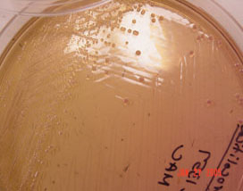
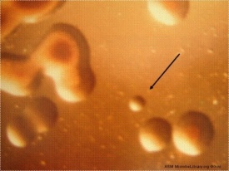
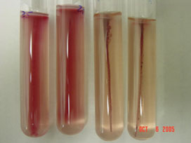
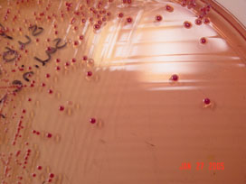
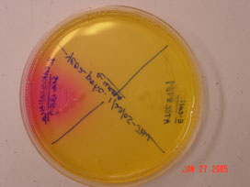
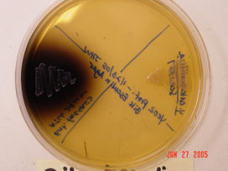
Caractere de cultură
Test mobilitate: imobil la 37 C, mobil la 25 C
Mediu CIN (Celfsulodin-irgasan-novobiocin )
Colonii in ochi de bou
Christensen agar
Culoare roz (urează pozitivă)
MacConkey
Mediu Bilă-Esculină

Slide 28
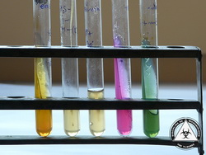
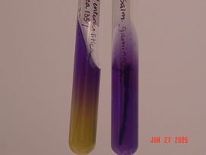
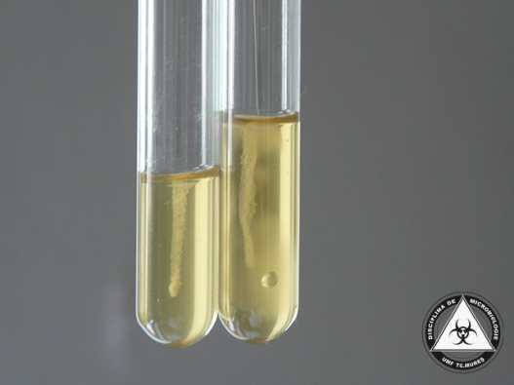
Caractere Biochimice
Yersiniile cu interes medical, Y. enterocolitica şi Y. pseudotuberculosis: fermentează glucoza fără gaz, nu produc H₂S, nu fermentează lactoza.
Y. enterocolitica fermentează zaharoza. Nu produc indol (excepţie unele tulpini de Y. enterocolitica), lizindecarboxilază sau fenilalanindezaminază. Nu cresc pe mediul cu citrat.
TSI: G+, L-, Z+ SIM: H2S-, I variabil, M variabil Uree: + Simmons: -
Mediu LAIA (Lysin-Arginine-Iron Agar)
Yersinia – stânga
Salmonella - dreapta
Mediu SIM Mobilitate - (37°C) Mobilitate + (30°C)

Slide 29
Yersinia – caractere biochimice
Table 2. Biotype scheme^{(a)} for Y. enterocolitica
 | Reaction for biotypes^{(b)}
Biochemical test | 1A | 1B | 2 | 3 | 4 | 5 | 6
Lipase | + | + | - | - | - | - | -
Esculin/salicin (24 h) | +/- | - | - | - | - | - | -
Indole | + | + | (+) | - | - | - | -
Xylose | + | + | + | + | - | V | +
Trehalose | + | + | + | + | + | - | +
Pyrazinamidase | + | - | - | - | - | - | +
β -D-Glucosidase | + | - | - | - | - | - | -
Voges-Proskauer | + | + | + | +/-^{(c)} | + | (+) | -

Slide 30
5. CARACTERE ANTIGENICE
Reprezentanţii genului Yersinia prezintă un antigen de înveliş - lipopolizaharid (antigenul O) cu specificitate de specie şi un antigen H flagelar.
6. REZISTENŢĂ. SENSIBILITATE. VARIABILITATE GENETICĂ
Mor la 55°C în 5 minute şi la 100°C într-un minut. Sunt sensibili la fenol.
Sunt sensibili la betalactamine, aminoglicozide, sulfamide, antibiotice cu spectrul larg (tetracicline, cloramfenicol).
Sunt sensibili la unii bacteriofagi.
Y. pestis produce două bacteriocine (pesticina I şi II) cu efect antimicrobian faţă de Y. pestis şi Y. pseudotuberculosis.

Slide 31
7. BOALA LA OM
Y. pestis. Rezervorul de infecţie umană îl constituie rozătoarele sălbatice. Boala se transmite de regulă prin intermediul purecelui de şobolan prin înţepătură sau pe cale aeriană.
La locul înţepăturii poate apare o pustulă. Germenii pătrund prin limfaticele pielii şi ajung în ganglionii limfatici regionali formând bubonul pestos (ciuma bubonică), de unde poate disemina spre viscere, dând forma septicemică cu leziuni parenchimatoase hemoragice, în ficat, splină, pulmon.
Prin transmitere aeriană determină forma pulmonară care evoluează ca o pneumonie cu evoluţie severă spre septicemie.
Y. pseudotuberculosis determină infecţii intestinale, pseudoapendiculare.
Y. enterocolitica determină enterite acute, septicemii, eritem nodos, sindromul Reiter. Enterocolita evoluează cu febră, diaree, dureri abdominale, chiar colici. Uneori, prin inflamaţia ganglionilor mezenterici poate mima clinic o apendicită. Complicaţiile sunt reprezentate de: artrită sau chiar septicemie. Mecanismul artritei este probabil imunologic. Enterita este datorată producerii unei enterotoxine, similară sau chiar identică cu ST de la E. coli enterotoxigenă.

Slide 32
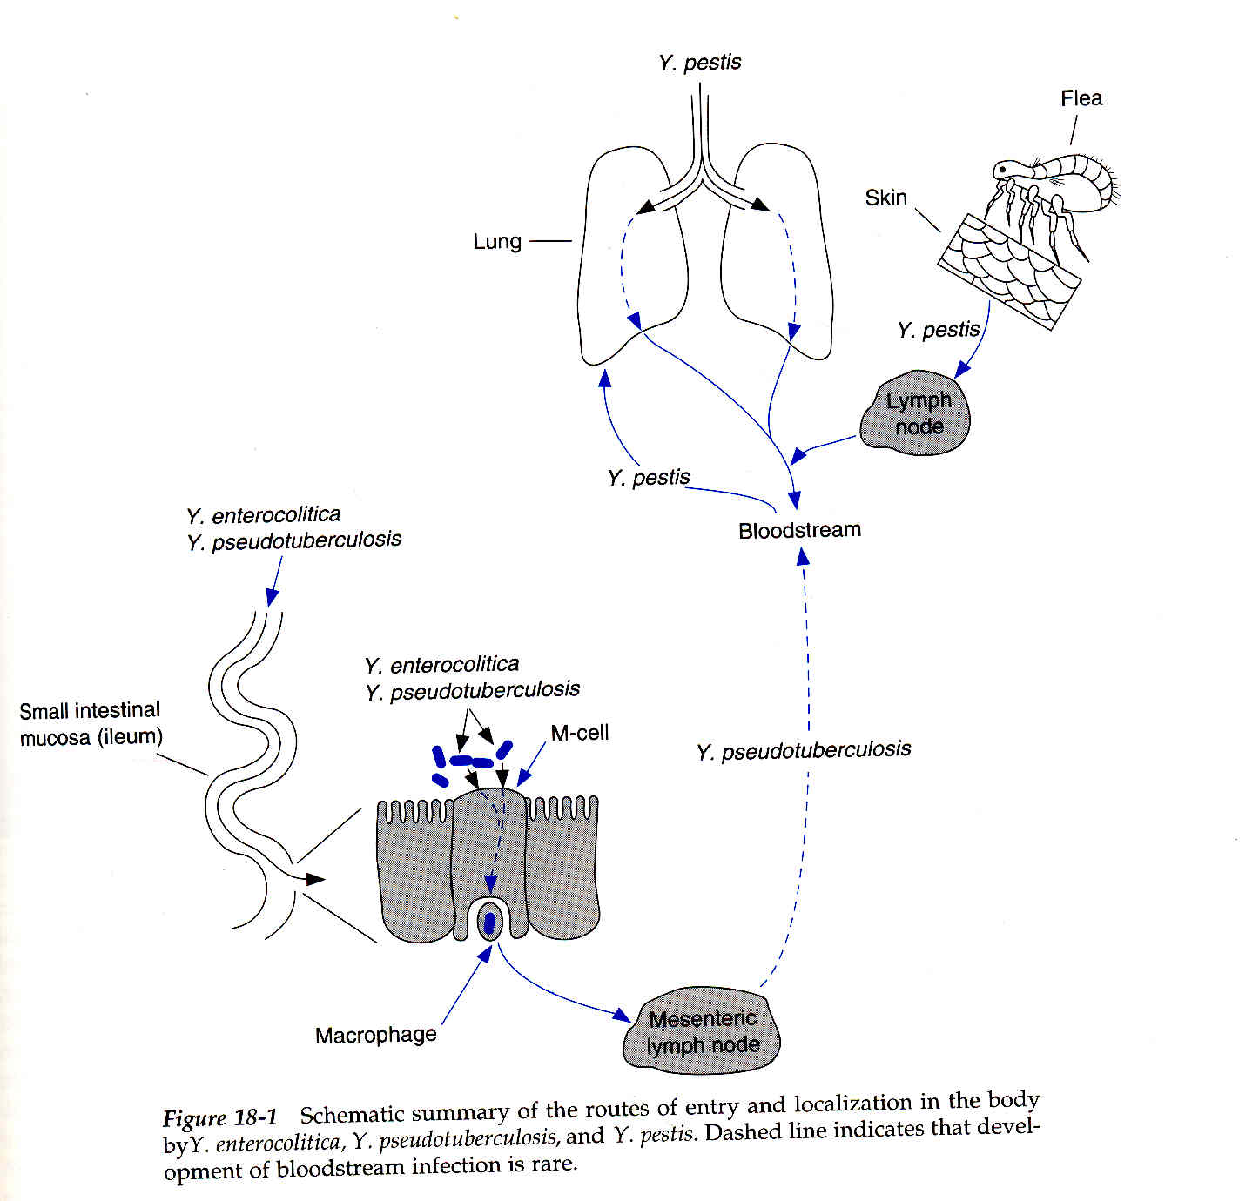
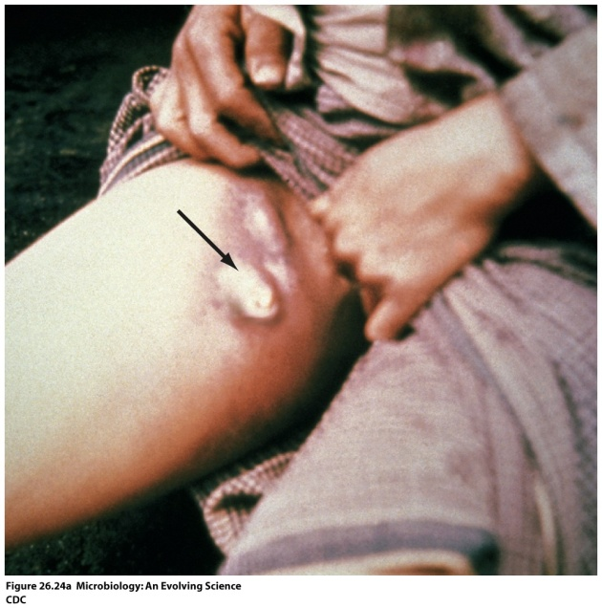
Ciuma bubonică

Slide 33
8. DIAGNOSTIC DE LABORATOR: vezi Îndrumar lucrări practice
9. EPIDEMIOLOGIE. PROFILAXIE. TRATAMENT
Profilaxia nespecifică constă în stârpirea rozătoarelor (măsuri de deratizare), ca şi din izolarea şi tratarea omului bolnav şi contacţilor.
Profilaxia specifică. Protecţia personalului din spitale şi laboratoare este asigurat prin vaccin cu germeni omorâţi, 2 doze la interval de o lună, ce asigură imunitatea timp de 6 luni până la 12 luni.

Slide 34
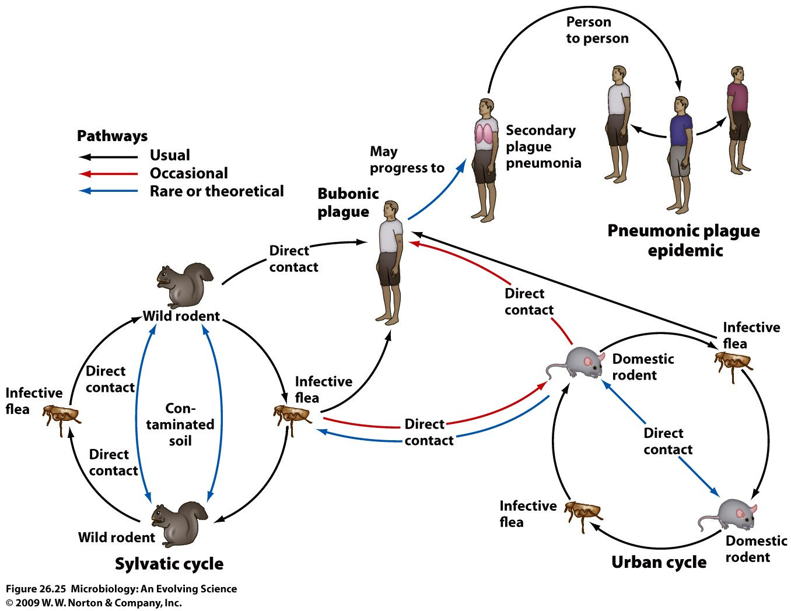
Epidemiologia infecțiilor cu Yersinia

